Slide 1
tkinter GUI

Slide 2
목차
tkinter란?
tkinter위젯

Slide 3
tkinter 란?
tkinter는 “Tk interface”의 약자
Tk는 유닉스 계열 컴퓨터에서 예전부터 많이 사용했던 플랫폼 독립적인 GUI 라이브러리
tkinter는 기본으로 포함되는 그래픽 모듈
tkinter를 이용하면 윈도우 생성, 버튼과 레이블같은 위젯 제공

Slide 4
tkinter위젯
위젯(widget) : 사용자 인터페이스를 위해 제공하는 도구
Button 간단한 버튼으로 명령을 수행할 때 사용
Canvas 화면에 무언가를 그릴 때 사용
Checkbutton 2가지의 구별되는 값을 가지는 변수를 표현
Entry 한 줄의 텍스트를 입력받는 필드
Frame 컨테이너 클래스. 프레임은 경계선과 배경을 가지고 있다. 다른 위젯들을 그룹핑하는데 사용
Label 텍스트나 이미지를 표시
Listbox 선택 사항을 표시
Menu 메뉴를 표시. 풀다운 메뉴나 팝업 메뉴 가능
Menubutton 메뉴 버튼이다. 풀다운 메뉴가 가능
Message 텍스트를 표시한다. 레이블 위젯과 비슷
Radiobutton 여러 값을 가질 수 있는 변수를 표시
Scale 슬라이더를 끌어서 수치를 입력하는데 사용
Scrollbar 캔버스, 엔트리, 리스트 박스, 텍스트 위젯을 위한 스크롤 바를 제공
Text 형식을 가지는 텍스트를 표시한다. 여러 가지 스타일과 속성으로 텍스트를 표시
Toplevel 최상위 윈도우로 표시되는 독립적인 컨테이너 위젯
LabelFrame 경계선과 제목을 가지는 프레임 위젯의 변형
PanedWindow 자식 위젯들을 크기조절이 가능한 패널로 관리하는 컨테이너 위젯
Spinbox 특정한 범위에서 값을 선택하는 엔트리 위젯의 변형

Slide 5
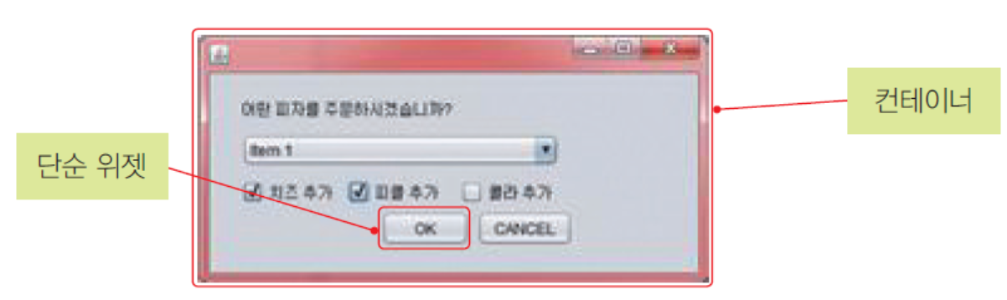
tkinter위젯
단순 위젯
Button, Canvas, Checkbutton, Entry, Label, Message 등
컨테이너 위젯
다른 컴포넌트를 안에 포함할 수 있는 컴포넌트
Frame, Toplevel, LabelFrame, PanedWindow 등

Slide 6
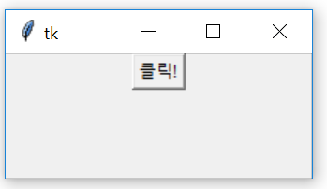
예제 1 : 버튼이 있는 윈도우
#tkinter 모듈에 있는 모든 함수를 포함 from tkinter import * #제일 먼저 최상위 윈도우를 생성. #Tk 클래스는 제목을 가지고 있는 일반적인 윈도우 window = Tk() #버튼 위젯을 생성 #Button()의 첫 번째 매개 변수로 윈도우 객체, 두 번째 매개 변수에는 텍스트 button = Button(window, text="클릭!") #버튼을 최대한 압축하여 윈도우에 표시 button.pack() #윈도우에서 발생하는 여러 가지 이벤트를 처리하는 함수 window.mainloop()

Slide 7
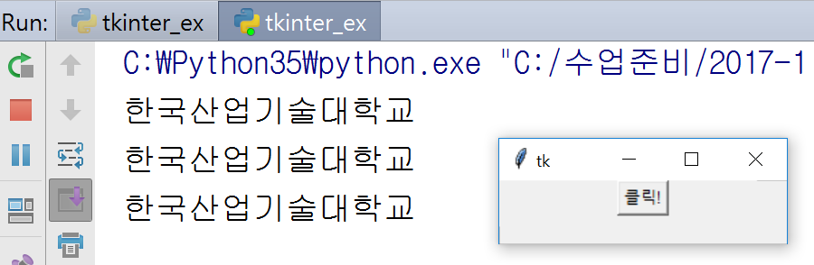
예제 2 : 버튼 이벤트 처리1
#tkinter 모듈에 있는 모든 함수를 포함 from tkinter import *
def process():
print("한국산업기술대학교") window = Tk() button = Button(window, text="클릭!", command=process) button.pack() window.mainloop()

Slide 8
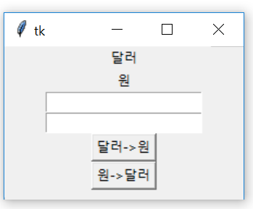
예제 3 : Label, Entry, Button
Label : 텍스트 표시, Entry : 사용자 입력
from tkinter import * window = Tk() l1 = Label(window, text="달러") l2 = Label(window, text="원") l1.pack() l2.pack() e1 = Entry(window) e2 = Entry(window) e1.pack() e2.pack() b1 = Button(window, text="달러->원") b2 = Button(window, text="원->달러") b1.pack() b2.pack() window.mainloop()

Slide 9
배치관리자
화면에서 위젯의 배치를 담당하는 객체
압축(pack) 배치 관리자
격자(grid) 배치 관리자
절대(place) 배치 관리자

Slide 10
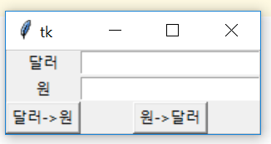
예제 4 : 격자(grid) 배치 관리자
위젯 (버튼, 레이블 등)을 테이블 형태로 배치, 행 및 열로 분할, 크기 자동결정
from tkinter import * window = Tk() l1 = Label(window, text="달러") l2 = Label(window, text="원") l1.grid(row=0, column=0) l2.grid(row=1, column=0) e1 = Entry(window) e2 = Entry(window) e1.grid(row=0, column=1) e2.grid(row=1, column=1) b1 = Button(window, text="달러->원") b2 = Button(window, text="원->달러") b1.grid(row=2, column=0) b2.grid(row=2, column=1)
window.mainloop()

Slide 11
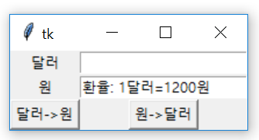
예제 5 : 버튼 이벤트처리2
위젯 (버튼, 레이블 등)을 테이블 형태로 배치, 행 및 열로 분할, 크기 자동결정
from tkinter import * window = Tk()
def process():
e2.insert(0,"환율: 1달러=1200원")
l1 = Label(window, text="달러") l2 = Label(window, text="원") l1.grid(row=0, column=0)
l2.grid(row=1, column=0) e1 = Entry(window) e2 = Entry(window) e1.grid(row=0, column=1) e2.grid(row=1, column=1) b1 = Button(window, text="달러->원", command=process) b2 = Button(window, text="원->달러") b1.grid(row=2, column=0) b2.grid(row=2, column=1) window.mainloop()

Slide 12
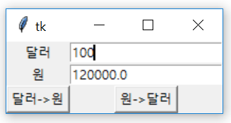
예제 6 : 버튼 이벤트처리3
Entry 사용자 입력을 get() 메소드로 가져옮
from tkinter import * window = Tk()
def process():
dollar = float(e1.get())
e2.insert(0, str(dollar*1200))
l1 = Label(window, text="달러") l2 = Label(window, text="원") l1.grid(row=0, column=0)
l2.grid(row=1, column=0) e1 = Entry(window) e2 = Entry(window) e1.grid(row=0, column=1) e2.grid(row=1, column=1) b1 = Button(window, text="달러->원", command=process) b2 = Button(window, text="원->달러") b1.grid(row=2, column=0) b2.grid(row=2, column=1) window.mainloop()

Slide 13
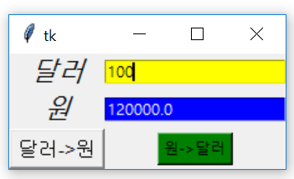
예제 7 : 위젯 색상 폰트 변경
from tkinter import * window = Tk()
def process():
dollar = float(e1.get())
e2.insert(0, str(dollar*1200))
l1 = Label(window, text="달러", font='helvetica 16 italic') l2 = Label(window, text="원", font='helvetica 16 italic') l1.grid(row=0, column=0)
l2.grid(row=1, column=0) e1 = Entry(window, bg="yellow", fg="black") e2 = Entry(window, bg="blue", fg="white") e1.grid(row=0, column=1) e2.grid(row=1, column=1) b1 = Button(window, text="달러->원", command=process) b2 = Button(window, text="원->달러") b1.grid(row=2, column=0); b1.configure(font= 'helvetica 12') b2.grid(row=2, column=1); b2["bg"] = "green" window.mainloop()

Slide 14
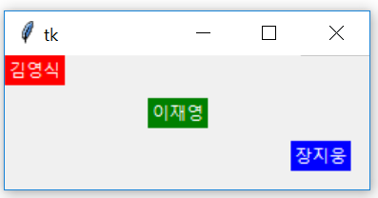
예제 8 : 절대 위치 배치 관리자
from tkinter import * window = Tk() l1 = Label(window, text="김영식", bg="red", fg="white", font='helvetica 16 italic') l2 = Label(window, text="이재영", bg="green", fg="white") l3 = Label(window, text="장지웅", bg="blue", fg="white") l1.place(x=0,y=0) l2.place(x=100,y=30) l3.place(x=200,y=60) window.mainloop()

Slide 15
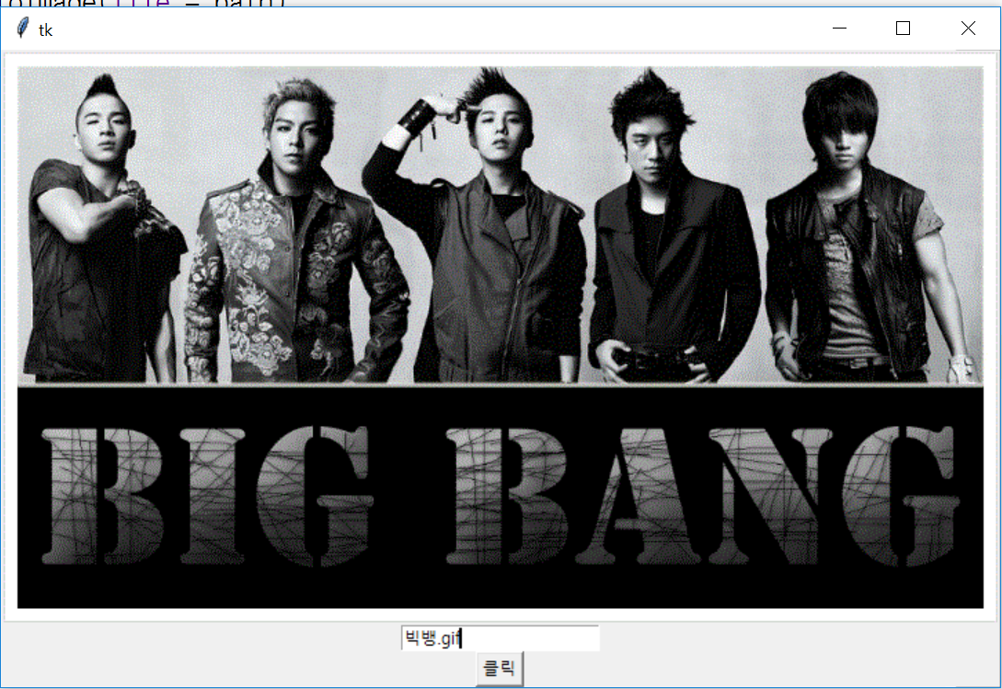
예제 9 : 입력한 gif이미지 파일 표시
from tkinter import * def change_img(): path = inputBox.get() img = PhotoImage(file = path) imageLabel.configure(image = img) imageLabel.image = img window = Tk() photo = PhotoImage(file="우주소녀.gif") #디폴트 이미지 파일 imageLabel = Label(window, image=photo) imageLabel.pack() inputBox = Entry(window) inputBox.pack() button = Button(window, text='클릭', command=change_img) button.pack() window.mainloop()

Slide 16
2016-1 스크립트언어 [서울시 근린시설 검색 APP]
2009180021 백길상
2009180035 이동렬

Slide 17
애플리케이션 개요
APP 이름: 서울시 근린시설 검색 APP
APP 소개:
서울시 내에 위치한 다양한 근린시설의 위치를 제공해주는 애플리케이션
다음과 같은 4종류의 근린시설 관련 정보를 제공
도서관
모범 음식점
마트
문화 공간
1/3

Slide 18
최종 구현 내용
GUI를 이용한 출력 기능
4가지 근린시설에 대한 기능 구현
검색 및 출력 기능
카테고리 별 정렬 기능
결과 이메일 발송 기능
C/C++ 연동 (idle 상에서 시도)
Distutils 모듈을 이용한 배포 파일 제작
2/3

Slide 19
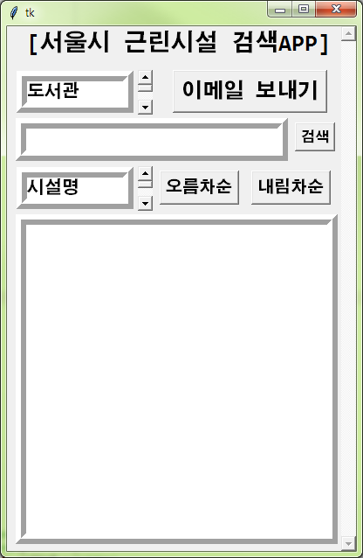
사용 방법
1
검색하고자 하는 근린시설을 선택하고, 구, 또는 동 이름을 입력한다.
검색한 결과를 원하는 카테고리에 대해 정렬할 수 있다.
최종적으로 출력된 결과를 내 이메일로 전달받아 확인할 수 있다.
3/3

Slide 20
사용 방법
검색하고자 하는 근린시설을 선택하고, 구, 또는 동 이름을 입력한다.
검색한 결과를 원하는 카테고리에 대해 정렬할 수 있다.
최종적으로 출력된 결과를 내 이메일로 전달받아 확인할 수 있다.
2
3/3

Slide 21
사용 방법
3
검색하고자 하는 근린시설을 선택하고, 구, 또는 동 이름을 입력한다.
검색한 결과를 원하는 카테고리에 대해 정렬할 수 있다.
최종적으로 출력된 결과를 내 이메일로 전달받아 확인할 수 있다.
3/3

Slide 22
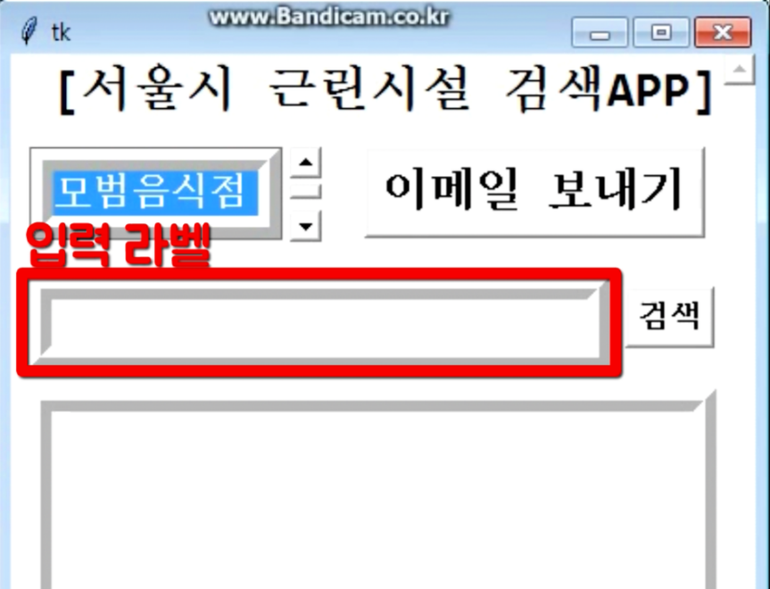
검색 방법
입력 라벨에 구, 또는 동 이름을 입력하고 검색 버튼을 눌러 다음과 같이 시설명 및 주소를 알아낼 수 있다.
3/4

Slide 23
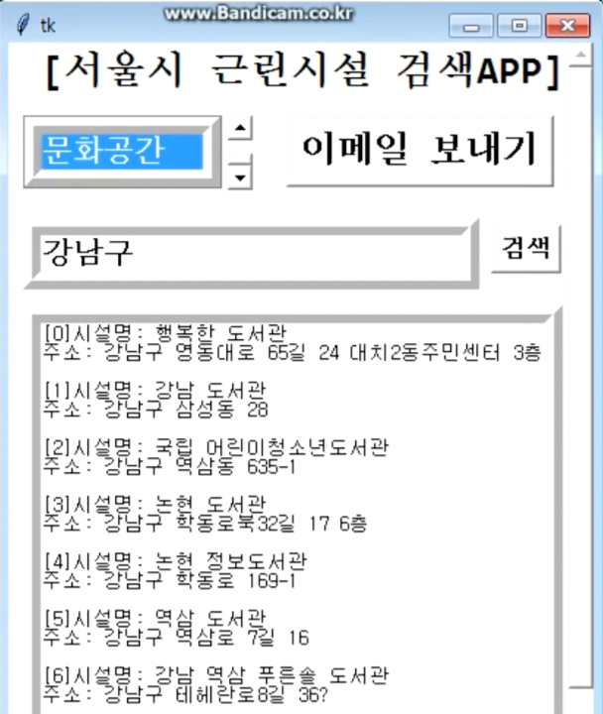
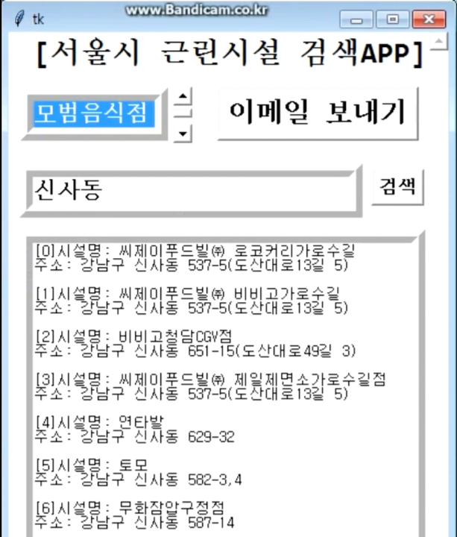
실행 예시
4/4

Slide 24
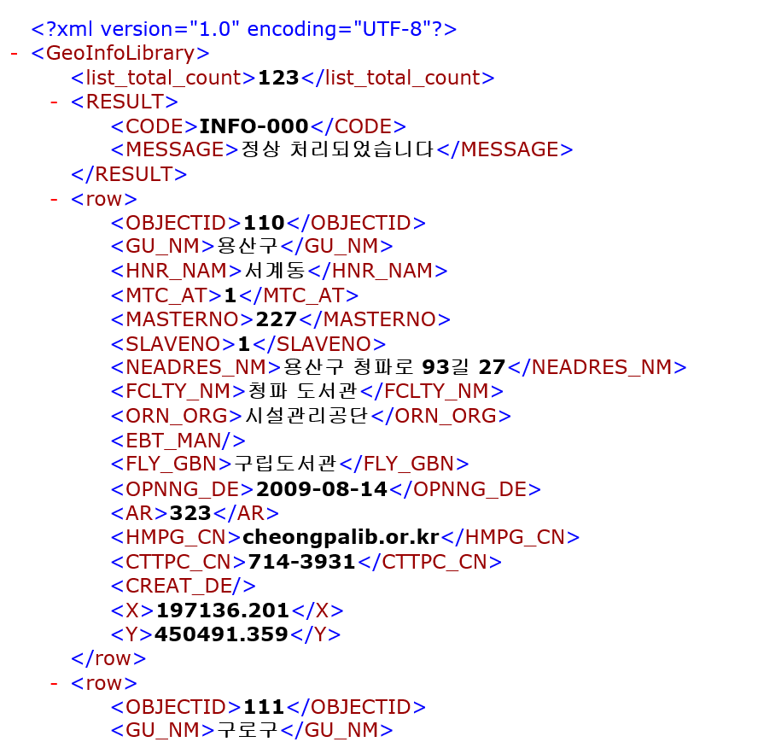
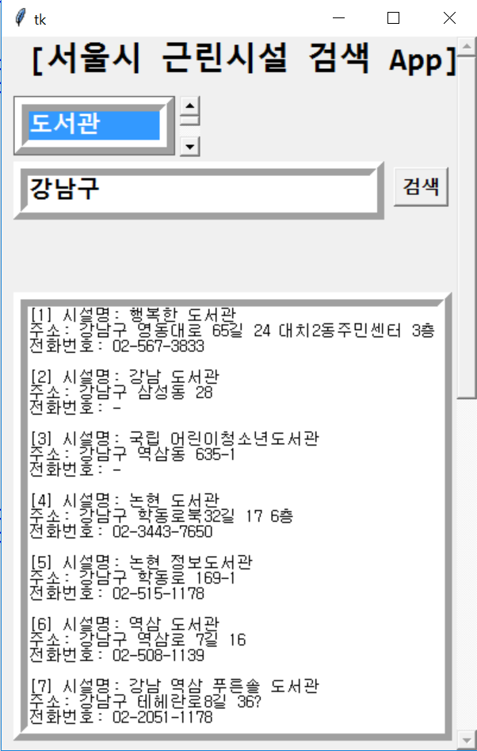
서울시 근린시설
http://openapi.seoul.go.kr:8088/6b4f54647867696c3932474d68794c/xml/GeoInfoLibrary/1/800

Slide 25
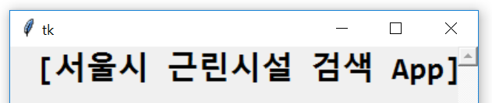
서울시 근린시설 (InitTopText())
from tkinter import * from tkinter import font import tkinter.messagebox g_Tk = Tk() g_Tk.geometry("400x600+750+200") DataList = [] def InitTopText(): TempFont = font.Font(g_Tk, size=20, weight='bold', family = 'Consolas') MainText = Label(g_Tk, font = TempFont, text="[서울시 근린시설 검색 App]") MainText.pack() MainText.place(x=20) #… InitTopText() InitSearchListBox() InitInputLabel() InitSearchButton() InitRenderText() InitSendEmailButton() InitSortListBox() InitSortButton() g_Tk.mainloop()

Slide 26
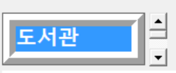
서울시 근린시설 (InitSearchListBox())
def InitSearchListBox(): global SearchListBox ListBoxScrollbar = Scrollbar(g_Tk) ListBoxScrollbar.pack() ListBoxScrollbar.place(x=150, y=50) TempFont = font.Font(g_Tk, size=15, weight='bold', family='Consolas') SearchListBox = Listbox(g_Tk, font=TempFont, activestyle='none', width=10, height=1, borderwidth=12, relief='ridge', yscrollcommand=ListBoxScrollbar.set) SearchListBox.insert(1, "도서관") SearchListBox.insert(2, "모범음식점") SearchListBox.insert(3, "마트") SearchListBox.insert(4, "문화시설") SearchListBox.pack() SearchListBox.place(x=10, y=50)
ListBoxScrollbar.config(command=SearchListBox.yview)

Slide 27

서울시 근린시설 (InitInputLabel())
def InitInputLabel(): global InputLabel TempFont = font.Font(g_Tk, size=15, weight='bold', family = 'Consolas') InputLabel = Entry(g_Tk, font = TempFont, width = 26, borderwidth = 12, relief = 'ridge') InputLabel.pack() InputLabel.place(x=10, y=105)

Slide 28

서울시 근린시설 (InitSearchButton())
def InitSearchButton(): TempFont = font.Font(g_Tk, size=12, weight='bold', family = 'Consolas') SearchButton = Button(g_Tk, font = TempFont, text="검색", command=SearchButtonAction) SearchButton.pack() SearchButton.place(x=330, y=110) def SearchButtonAction(): global SearchListBox RenderText.configure(state='normal') RenderText.delete(0.0, END) iSearchIndex = SearchListBox.curselection()[0] if iSearchIndex == 0: SearchLibrary() elif iSearchIndex == 1: pass#SearchGoodFoodService() elif iSearchIndex == 2: pass#SearchMarket() elif iSearchIndex == 3: pass#SearchCultural() RenderText.configure(state='disabled')

Slide 29
서울시 근린시설 (SearchLibrary())
def SearchLibrary(): import http.client from xml.dom.minidom import parse, parseString conn = http.client.HTTPConnection("openAPI.seoul.go.kr:8088") conn.request("GET", "/6b4f54647867696c3932474d68794c/xml/GeoInfoLibrary/1/800") req = conn.getresponse() global DataList DataList.clear() if req.status == 200: BooksDoc = req.read().decode('utf-8') if BooksDoc == None: print("에러") else: parseData = parseString(BooksDoc) GeoInfoLibrary = parseData.childNodes row = GeoInfoLibrary[0].childNodes for item in row: if item.nodeName == "row": subitems = item.childNodes if subitems[3].firstChild.nodeValue == InputLabel.get(): # pass elif subitems[5].firstChild.nodeValue == InputLabel.get(): # pass else: continue #... 계속

Slide 30
서울시 근린시설 (SearchLibrary())
#...계속 # if subitems[29].firstChild is not None: tel = str(subitems[29].firstChild.nodeValue) pass # if tel[0] is not '0': tel = "02-" + tel pass DataList.append((subitems[15].firstChild.nodeValue, subitems[13].firstChild.nodeValue, tel)) else: DataList.append((subitems[15].firstChild.nodeValue, subitems[13].firstChild.nodeValue, "-")) for i in range(len(DataList)): RenderText.insert(INSERT, "[") RenderText.insert(INSERT, i + 1) RenderText.insert(INSERT, "] ") RenderText.insert(INSERT, "시설명: ") RenderText.insert(INSERT, DataList[i][0]) RenderText.insert(INSERT, "\n") RenderText.insert(INSERT, "주소: ") RenderText.insert(INSERT, DataList[i][1]) RenderText.insert(INSERT, "\n") RenderText.insert(INSERT, "전화번호: ") RenderText.insert(INSERT, DataList[i][2]) RenderText.insert(INSERT, "\n\n")

Slide 31
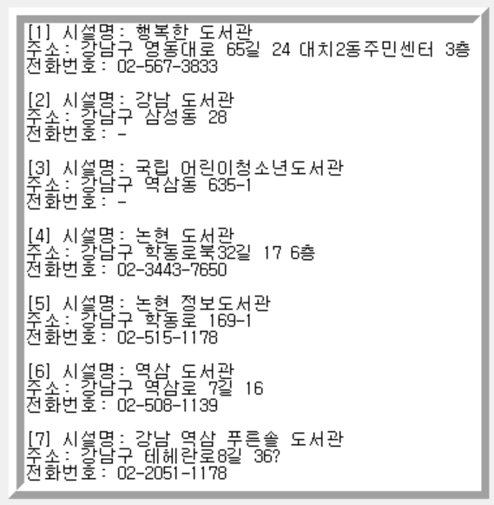
서울시 근린시설 (InitRenderText())
def InitRenderText(): global RenderText RenderTextScrollbar = Scrollbar(g_Tk) RenderTextScrollbar.pack() RenderTextScrollbar.place(x=375, y=200) TempFont = font.Font(g_Tk, size=10, family='Consolas') RenderText = Text(g_Tk, width=49, height=27, borderwidth=12, relief='ridge', yscrollcommand=RenderTextScrollbar.set) RenderText.pack() RenderText.place(x=10, y=215) RenderTextScrollbar.config(command=RenderText.yview) RenderTextScrollbar.pack(side=RIGHT, fill=BOTH) RenderText.configure(state='disabled')

Slide 32
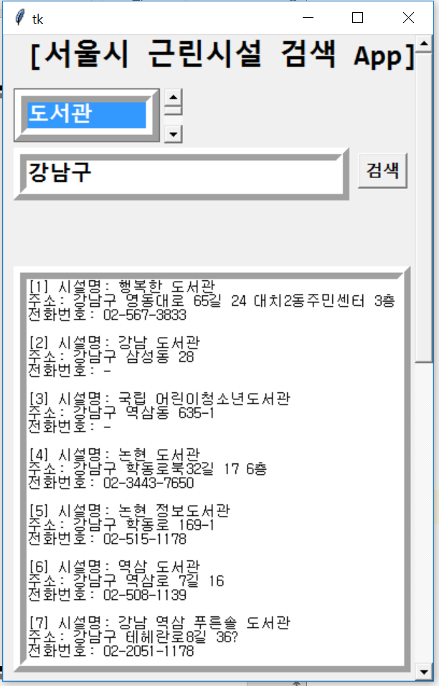
서울시 근린시설 (InitRenderText())

